Slide 1
Unha introdución ó paquete meteospain
Marta Rodríguez Barreiro
María José Ginzo Villamayor
marta.rodriguez.barreiro@usc.es
Mariajose.ginzo@usc.es

Slide 2
Existen diferentes servizos que proporcionan datos de estacións meteorolóxicas.
Porén, cada servizo ofrece os datos nun formato diferente.
O paquete meteospain permite obter datos nun formato compatible entre os diferentes servizos.

Slide 3
Os servizos meteorolóxicos ós que podemos acceder con meteospain son:
AEMET
METEOCAT
METEOMATIC
RIA
METEOGALICIA

Slide 4
O paquete meteospain atópase no CRAN e pode instalarse coa sentencia:
install.packages(‘meteospain’)
O paquete ten unha boa documentación e manuais. Pode atoparse a información en:
https://cran.r-project.org/web/packages/meteospain/index.html
Ten catro funcións principais:
get_meteo_from: permite obter datos do servizo meteorolóxico seleccionado.
get_meteo_from(service = c("aemet", "meteocat", "meteoclimatic", "meteogalicia", "ria"), options)
get_quota_from: permite obter información da API utilizada no servizo meteorolóxico (en caso de que o teña).
get_quota_from(service = c("meteocat"), options)
get_stations_info_from: permite obter información das estacións dos diferentes servizos.
get_stations_info_from(service = c("aemet", "meteocat", "meteoclimatic", "meteogalicia", "ria"), options)
services_options: mostra as opcións para acceder ós diferentes servizos.

Slide 5
AEMET dispón dun servicio Open Data que é unha API REST que permite a difusión e reutilización da información meteorolóxica e climatolóxica.
Unha API REST é un servicio que nos provee dunhas funcións que nos dan a capacidade de facer uso dun servicio web que non é noso, dentro dunha aplicación propia, de forma segura.
https://opendata.aemet.es/centrodedescargas/inicio
Para acceder ó servizo de AEMET Open Data fai falla dispoñer dunha API Key, que é un identificador que permite contar os accesos que un usuario realiza á API.

Slide 6
Algúns datos dispoñibles no servizo Open Data de AEMET:
Observación convencional:
Último mensaxe de observación elaborado.
Datos de observación (por estación).
Redes especiais:
Datos de radiación global, directa ou difusa.
Datos de contaminación de fondo (por estación).
Rede de raios:
Mapa cos raios rexistrados en período estándar.
Información de satélite:
Imaxes de produtos derivados de satélite.
Valores climatolóxicos:
Climatoloxías diarias (por estación).
Valores normais (por estación).
Predicións específicas:
Predición horaria (por municipios).
Predición de montaña.
…
Datos da estación (identificador, coordenadas, altitude…)
Data da hora final do período de observación.
Precipitación acumulada.
Velocidade e dirección do vento (máxima, media…)
Humidade relativa.
Insolación.
Presión (instantánea, reducida a nivel do mar…)
Temperatura solo (a 0cm, -5cm, -20cm)
Temperatura (instantánea, mínima, máxima…)
Visibilidade.
Altura do nivel da superficie de referencia barométrica.
Recorrido do vento.
Espesor da capa de neve.

Slide 7
Para obter os datos de AEMET é necesario introducir a API Key nas peticións. Para evitar escribir a chave no código, pódese empregar o paquete keyring que permite obter a chave correspondente.
https://CRAN.R-project.org/package=keyring
Exemplo: Obter os datos diarios para todas as estacións de AEMET.
api_options <- aemet_options(resolution = 'daily', start_date = as.Date('2023-10-13'),
end_date = as.Date('2023-10-13'), api_key = key_get('aemet'))
data <- get_meteo_from('aemet', options = api_options)

Slide 8
Exemplo: Obter os datos diarios para todas as estacións de AEMET.
api_options <- aemet_options(resolution = 'daily', start_date = as.Date('2023-10-13'),
end_date = as.Date('2023-10-13'), api_key = key_get('aemet'))
data <- get_meteo_from('aemet', options = api_options)
Devolve un obxecto espacial sf cos datos das estacións meteorolóxicas:

Slide 9
As resolucións temporais ás que se poden acceder son:
current_day: últimas 24 horas seleccionadas.
aemet_options(resolution = 'current_day', api_key = key_get('aemet'))
daily: medidas agregadas diarias.
aemet_options(resolution = 'daily', start_date = as.Date('2023-10-13'),
end_date = as.Date('2023-10-13'), api_key = key_get('aemet'))
monthly: medidas mensuais agregadas para unha única estación.
aemet_options(resolution = 'monthly', start_date = as.Date('2023-09-13'),
end_date = as.Date('2023-10-13'), station = '0149X',
api_key = key_get('aemet'))
yearly: valores anuais agregados para unha única estación.
aemet_options(resolution = 'yearly', start_date = as.Date('2022-10-13'),
end_date = as.Date('2023-10-13'), station = '0149X',
api_key = key_get('aemet'))

Slide 10
A función get_stations_info_from proporciona información das estacións. Como nos casos anteriores, primeiro hai que configurar as opcións, e logo chamar á función coas opcións correspondentes:
api_options <- aemet_options(resolution = 'current_day', api_key = key_get('aemet'))
stations <- get_stations_info_from('aemet', options = api_options)
Devolve un obxecto espacial coa información correspondente ás estacións que proporcionan datos no servicio especificado.

Slide 11
O servizo meteorolóxico catalán tamén ofrece un servizo de datos abertos para o que tamén é necesario o uso dunha API Key.
https://www.meteo.cat/wpweb/serveis/cataleg-de-serveis/serveis-oberts/dades-obertes/
Algúns datos proporcionados por Meteocat:
Precipitación.
Humidade relativa.
Velocidade e dirección do vento.
Temperatura.
Presión atmosférica.
…
https://analisi.transparenciacatalunya.cat/Medi-Ambient/Metadades-variables-meteorol-giques/4fb2-n3yi

Slide 12
As resolucións temporais ás que se poden acceder son:
instant: últimas 4 horas seleccionadas.
meteocat_options(resolution = 'instant', api_key = key_get('meteocat'))
hourly: medidas cada 30, 60 ou máis minutos para as estacións seleccionadas.
meteocat_options(resolution = 'hourly', start_date = as.Date('2023-10-17'),
api_key = key_get('meteocat'))
daily: medidas diarias agregadas para o mes indicado.
meteocat_options(resolution = 'daily', start_date = as.Date('2023-10-13'),
api_key = key_get('meteocat'))
monthly: valores mensuais agregados para o ano indicado.
meteocat_options(resolution = 'monthly', start_date = as.Date('2023-09-17'),
api_key = key_get('meteocat'))
yearly: valores anuais agregados para todos os anos dispoñibles, a data é ignorada.
meteocat_options(resolution = 'yearly', api_key = key_get('meteocat'))

Slide 13
Meteoclimatic é unha rede non profesional de estacións automáticas repartidas por todo o territorio español.
https://www.meteoclimatic.net/
Meteoclimatic só proporciona datos agregados do día actual. Algúns dos datos que proporcionan son:
Temperatura.
Humidade relativa.
Precipitación.
Refachos de vento.
Radiación.
…
A única resolución temporal admitida é current_day:
meteoclimatic_options(stations = 'ESCAT08')
Só se admite a consulta a unha estación de cada vez, pero hai algúns códigos de estación que teñen datas de todas as estacións nunha mesma área, por exemplo 'ES' son todas as estacións españolas, 'ESCAT' todas as de Cataluña e 'ESCAT08' todas as da provincia de Barcelona.
https://cran.r-project.org/web/packages/meteospain/vignettes/meteoclimatic.html

Slide 14
A Rede de Información Agroclimática de Andalucía ofrece información de todas as estacións meteorolóxicas automáticas andaluzas.
https://www.juntadeandalucia.es/agriculturaypesca/ifapa/riaweb/web/
Proporciona información das principais variables meteorolóxicas:
Temperatura.
Humidade relativa.
Velocidade e dirección do vento.
Precipitación.
Radiación.
…

Slide 15
identificador_provincia + identificador_estación
get_station_info_from('ria', ria_options)
As resolucións temporais ás que se poden acceder son:
daily: medidas agregadas diarias.
ria_options(resolution = 'daily', stations = c('14-2', '4-2'))
monthly: medidas mensuais agregadas.
ria_options(resolution = 'monthly', start_date = as.Date('2023-08-01'),
end_date = as.Date('2023-10-01'), stations = c('14-2', '4-2'))

Slide 16
Meteogalicia ofrece data da rede de estacións automáticas de Galicia.
https://www.meteogalicia.gal/web/home
Algúns dos datos que proporciona son:
Temperatura (do solo, de orballo, media a 0.1m, media a 1.5m …).
Humidade relativa.
Precipitación (chuvia, evapotranspiración de referencia, balance hídrico ...)
Vento (velocidade e dirección do vento, velocidade e dirección do refacho ...)
Radiación solar.
Presión.
…

Slide 17
As resolucións temporais ás que se poden acceder son:
instant: proporciona as últimas medidas das estacións seleccionadas.
meteogalicia_options(resolution = 'instant'). Si non poñemos resolución por defecto colle instant.
current_day: proporciona as últimas 24 horas das medidas para todas as estacións seleccionadas.
meteogalicia_options(resolution = 'current_day', stations = c('10157', '14000'))
daily: medidas diarias agregadas para as estacións seleccionadas.
meteogalicia_options(resolution = 'daily', start_date = as.Date('2023-10-16'),
end_date = as.Date('2023-10-17'))
monthly: medidas mensuais agregadas para as estacións seleccionadas.
meteogalicia_options(resolution = 'monthly', start_date = as.Date('2023-06-01'),
end_date = as.Date('2023-10-01'), stations = c('10157', '14000'))

Slide 18
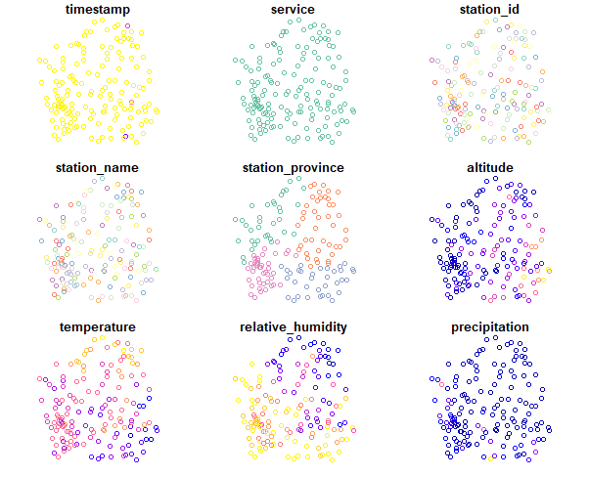
Exemplo:
mg_options <- meteogalicia_options()
plot(get_meteo_from('meteogalicia', mg_options))
https://cran.r-project.org/web/packages/sf/index.html

Slide 19
Exemplo:
mg_options <- meteogalicia_options()
plot(get_meteo_from('meteogalicia', mg_options))

Slide 20
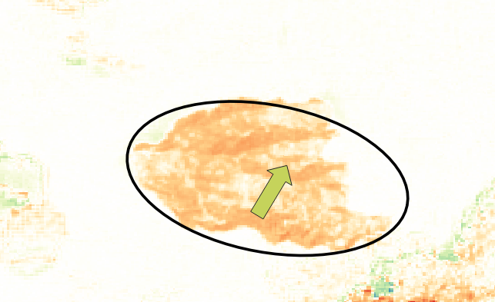
Caso de uso:
Obter os vectores de desprazamento dun incendio forestal.
Escoller as 3 estacións máis próximas ás coordenadas do incendio.
Coa función get_stations_info_from obtenmos os datos de todas as estacións que proporcionan datos do servizo que queremos, no noso caso 'current_day'.
Escollemos as 3 estacións máis cercanas ó incendio.
Para as estacións seleccionadas, descárganse os datos necesarios para o cálculo dos vectores de desplazamento:
Información da estación (altitude, coordenadas).
Temperatura.
Velocidade do vento.
Dirección do vento.
Os datos obtidos introdúcense como entrada no programa WindNinja (https://weather.firelab.org/windninja/) que permite obter ventos orográficos (que teñen en conta a pendente do terreo) nunha superficie. É moi usado para calcular ventos dentro dun incendio forestal.

Slide 21
Unha introdución ó paquete meteospain
Marta Rodríguez Barreiro
María José Ginzo Villamayor
marta.rodriguez.barreiro@usc.es
Mariajose.ginzo@usc.es

